Slide 1
معیارهای ارزیابی مقالات

Slide 2
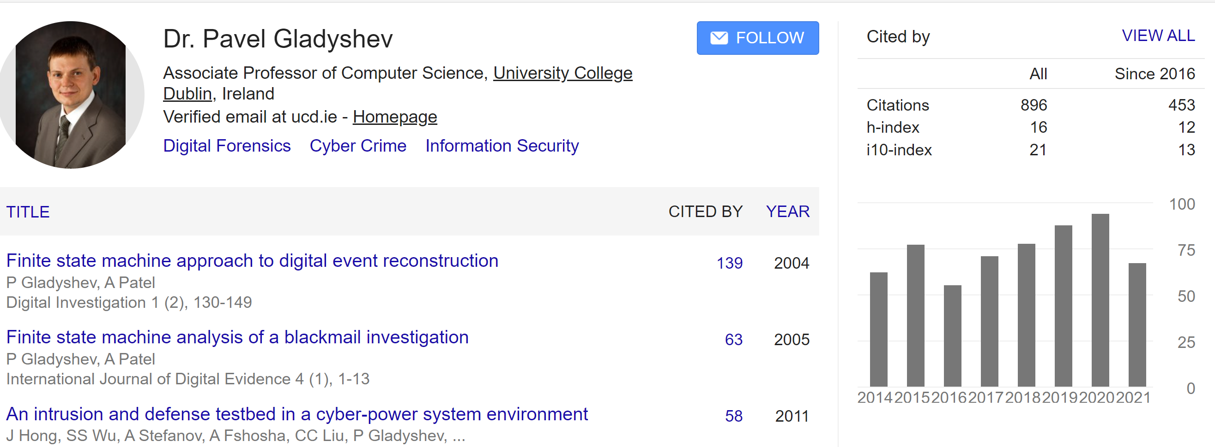
نویسندگان
مؤسسه نویسندگان مقاله:
affiliation
h-index

Slide 3
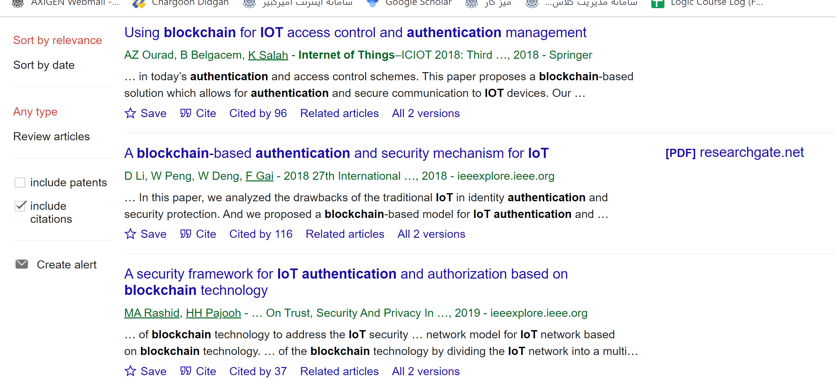
معیارها
تعداد ارجاع‌ها به مقاله

Slide 4
معیارها
محل انتشار
مجله:
ضریب تأثیر: SJR/JCR Impact Factor
ضریب ويژه: Eigen Factor
“For a given number of citations, citations from more significant journals will result in a higher Eigenfactor score.”
West, Jevin D.; Bergstrom, Theodore; Bergstrom, Carl T. (2010). "Big Macs and Eigenfactor Scores: Don't Let Correlation Coefficients Fool You". arXiv:0911.1807v2.
h-index
Quartile

Slide 5
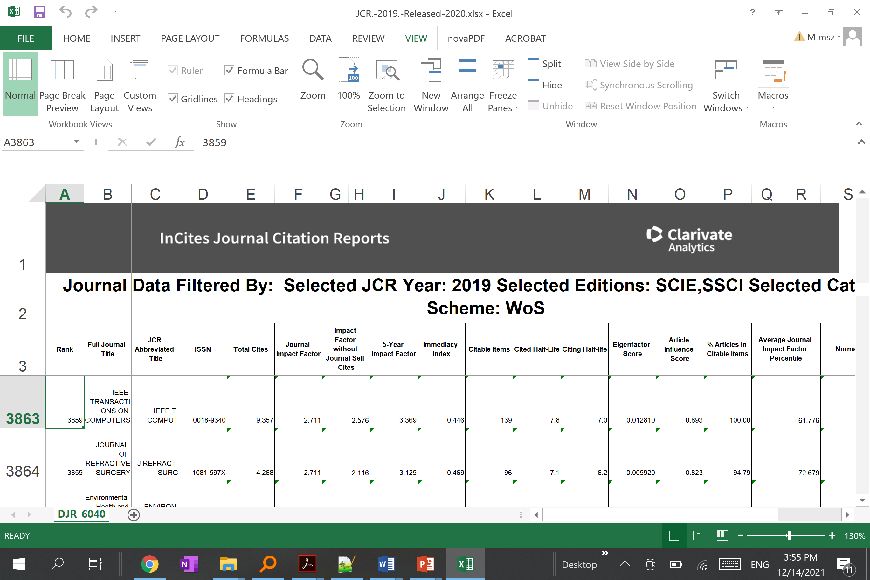
JCR Journal List

Slide 6
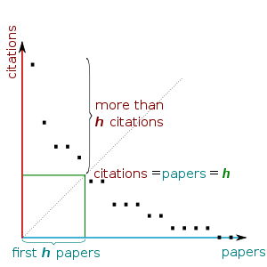
h-index
h-index:

Slide 7
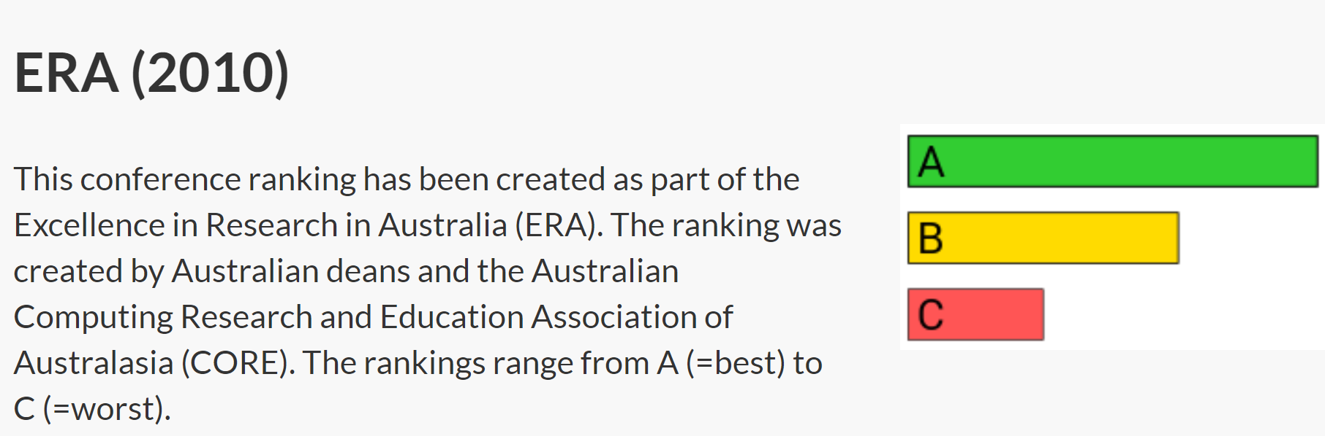
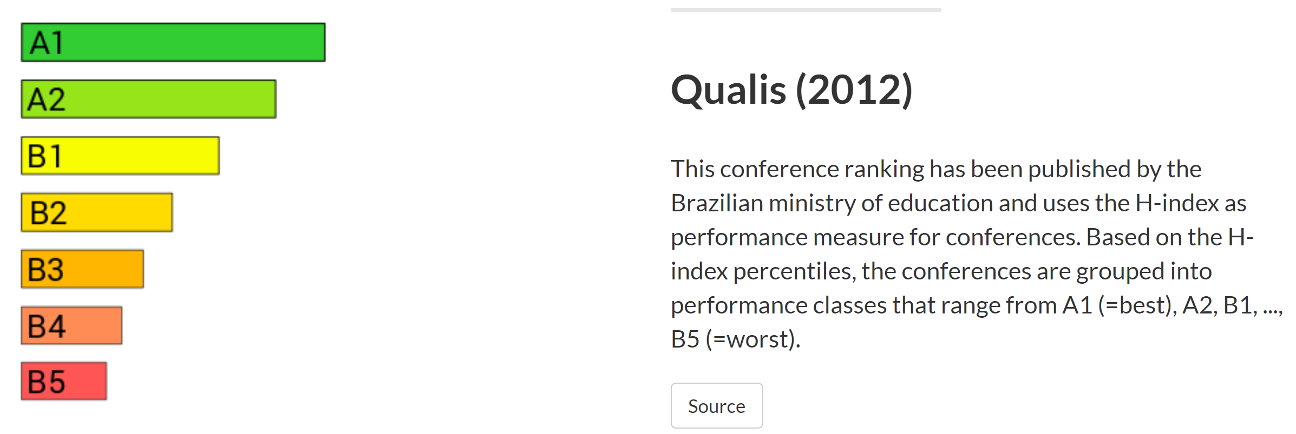
معیار برای کنفرانس‌ها
http://www.conferenceranks.com/

Slide 8
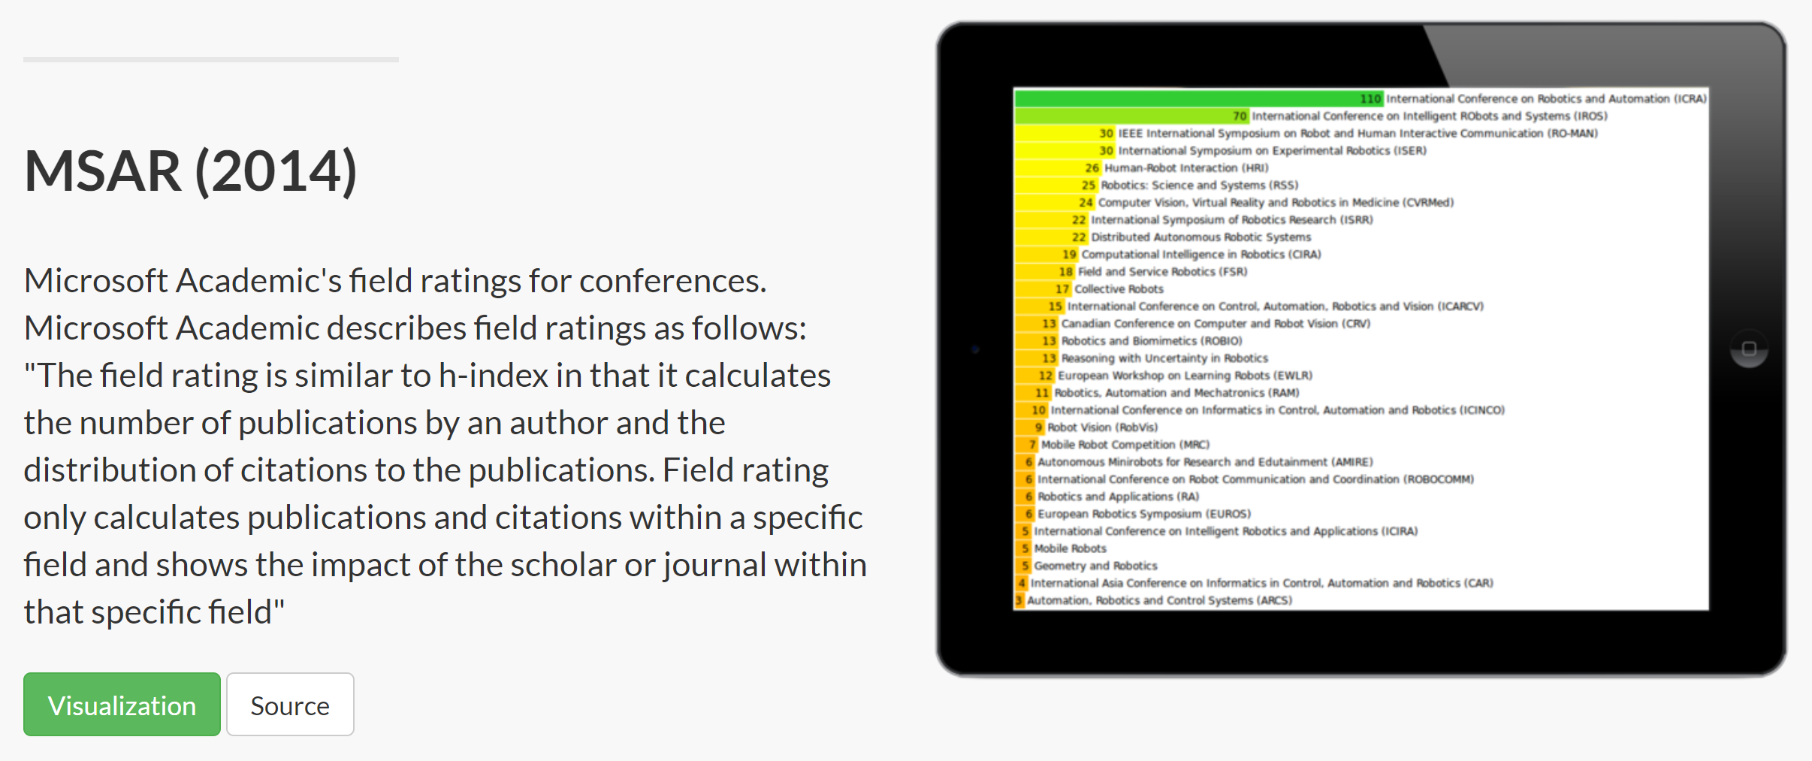
معیار برای کنفرانس‌ها
http://www.conferenceranks.com/

